Slide 1
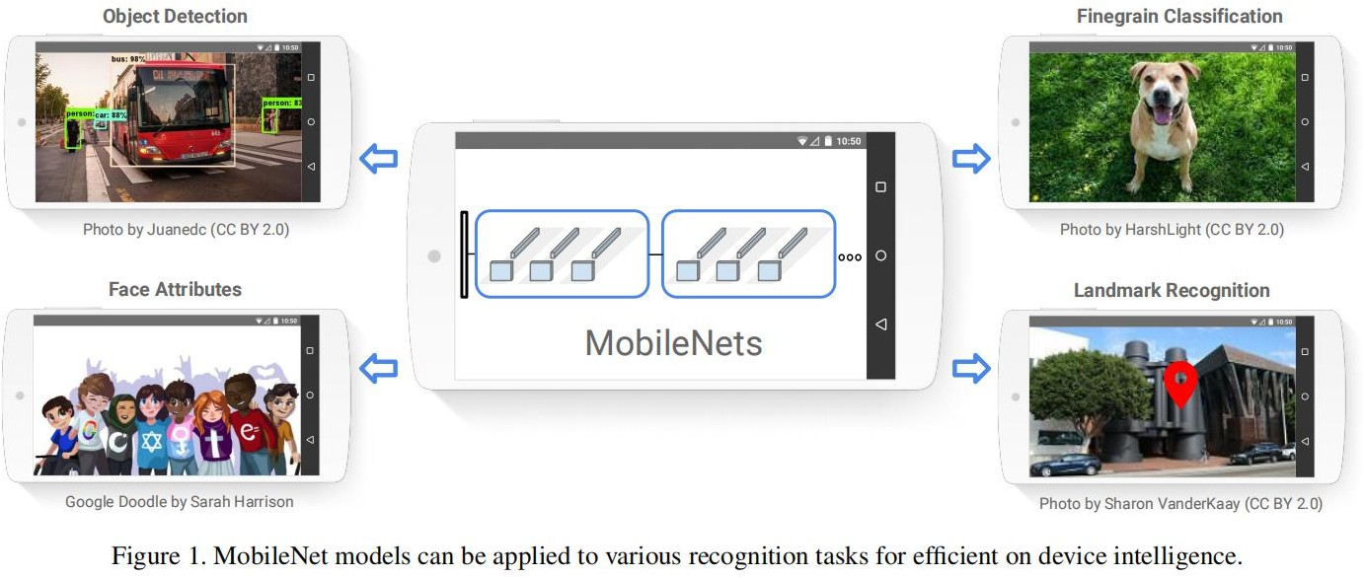
MobileNet详解
传统卷积神经网络，内存需求大、运算量大 导致无法在移动设备以及嵌入式设备上运行

Slide 2
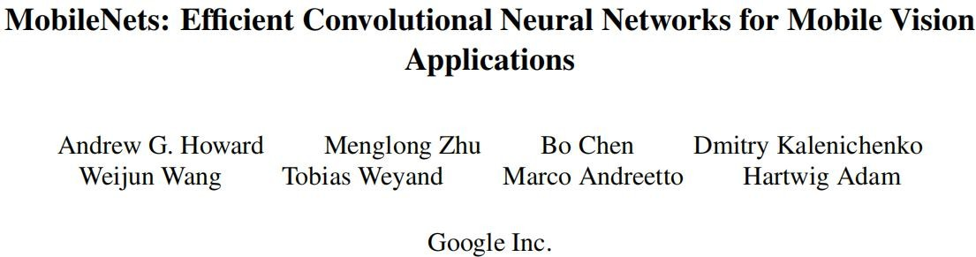
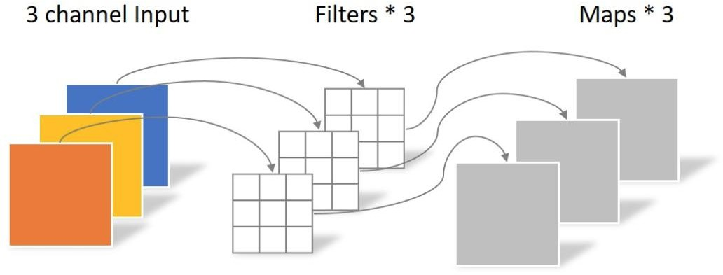
MobileNet详解
MobileNet网络是由google团队在2017年提出的，专注于移动端或者嵌入 式设备中的轻量级CNN网络。相比传统卷积神经网络，在准确率小幅降 低的前提下大大减少模型参数与运算量。(相比VGG16准确率减少了0.9%， 但模型参数只有VGG的1/32)
网络中的亮点：
Depthwise Convolution(大大减少运算量和参数数量)
增加超参数α、β

Slide 3
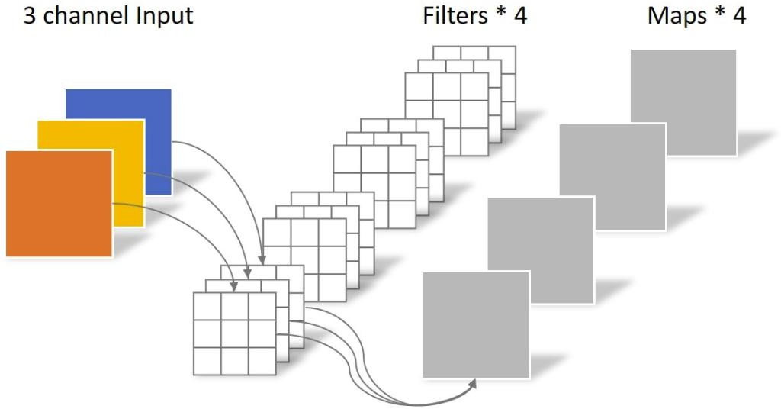
MobileNet详解
卷积核channel=输入特征矩阵channel
输出特征矩阵channel=卷积核个数
传统卷积
DW卷积 Depthwise Conv
卷积核channel=1
输入特征矩阵channel=卷积核个数=输出特 征矩阵channel

Slide 4
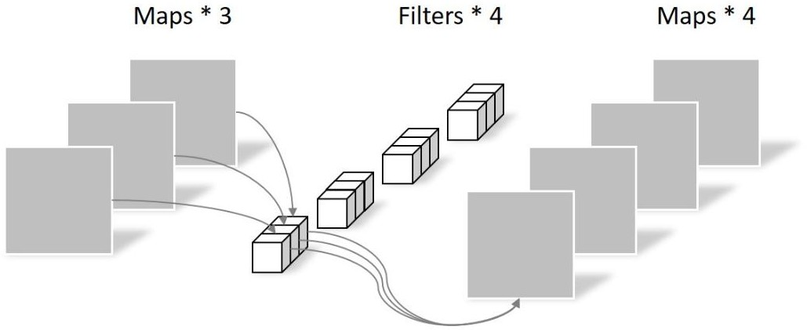
MobileNet详解
DW卷积 Depthwise Conv
Depthwise Separable Conv
PW卷积 Pointwise Conv

Slide 5
MobileNet详解
D_{K} ⋅ D_{K} ⋅ M ⋅ D_{F} ⋅ D_{F} + M ⋅ N ⋅ D_{F} ⋅ D_{F}
DW + PW
M
D_{K} ⋅ D_{K} ⋅ M ⋅ N ⋅ D_{F} ⋅ D_{F}
普通卷积
N
1 ₌ 1 ₊ 1
D_{F}
= ¹ +
N
_{D}2
N 9
理论上普通卷积计算 量是DW+PW的8到9倍
K
D_{K}

Slide 6
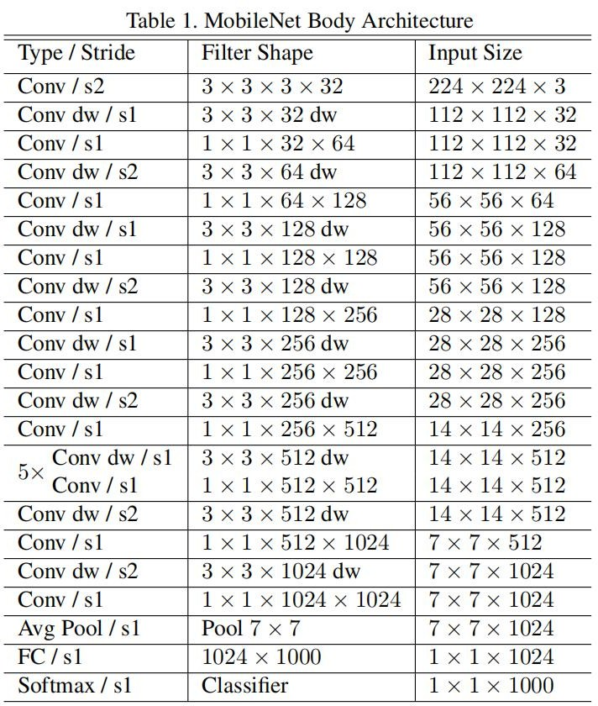
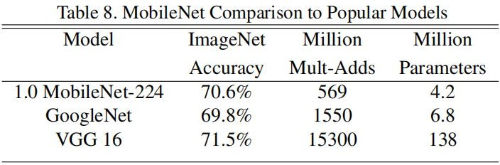
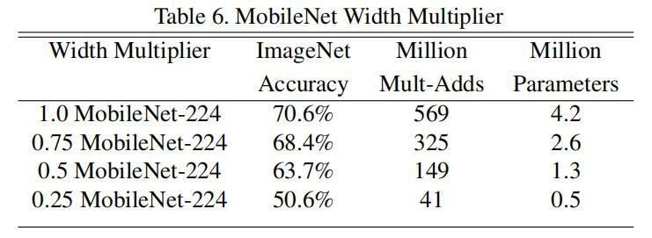
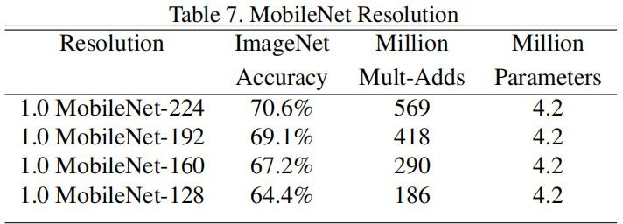
MobileNet详解
Multiply-Add
计算量
α
Width Multiplier
β
Resolution Multiplier
depthwise部分的卷积核容易费掉，即卷积核参数大部分为零。

Slide 7
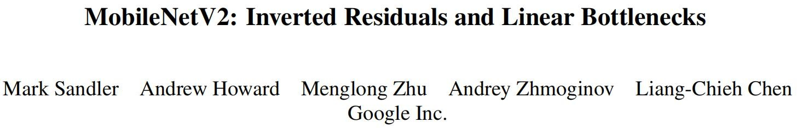
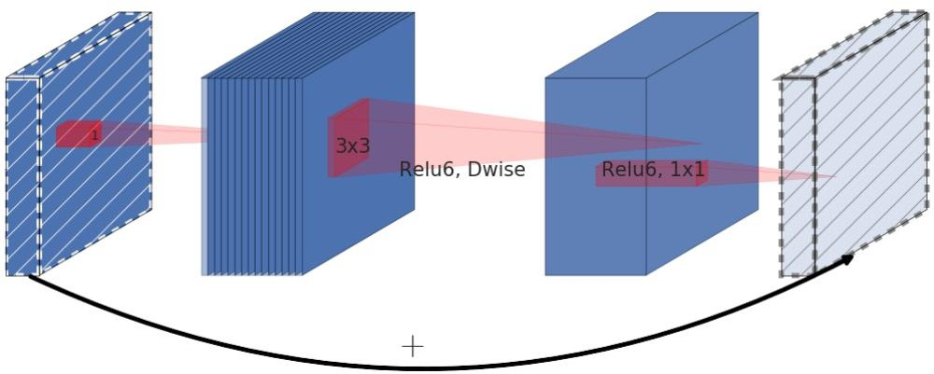
MobileNet详解
MobileNet v2网络是由google团队在2018年提出的，相比MobileNet V1网 络，准确率更高，模型更小。
网络中的亮点：
Inverted Residuals（倒残差结构）
Linear Bottlenecks

Slide 8
MobileNet详解
① 1x1 卷积降维
② 3x3 卷积
③ 1x1 卷积升维
① 1x1 卷积升维
② 3x3 卷积
③ 1x1 卷积降维

Slide 9
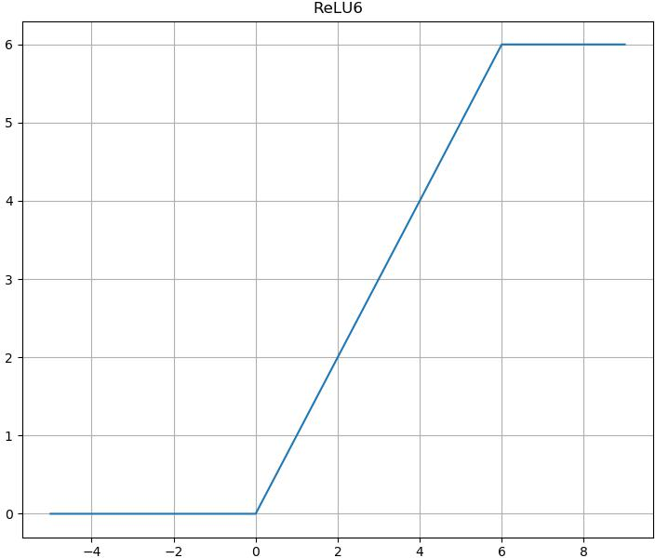
MobileNet详解
y = ReLU6(x) = min(max(x, 0), 6)

Slide 10
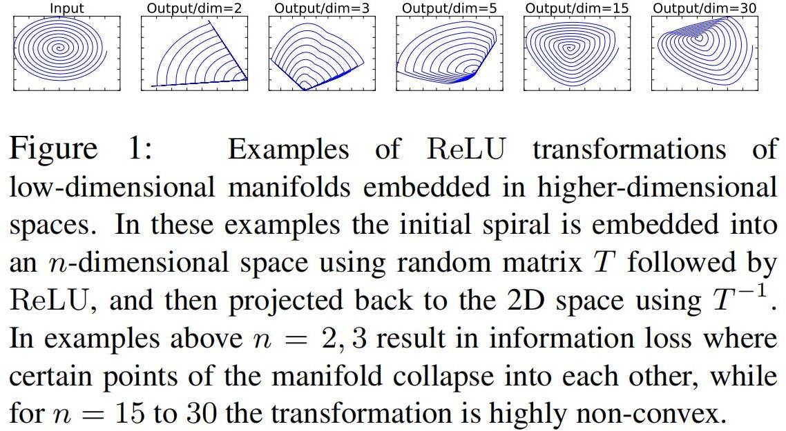
MobileNet详解
ReLU激活函数对 低维特征信息照 成大量损失

Slide 11
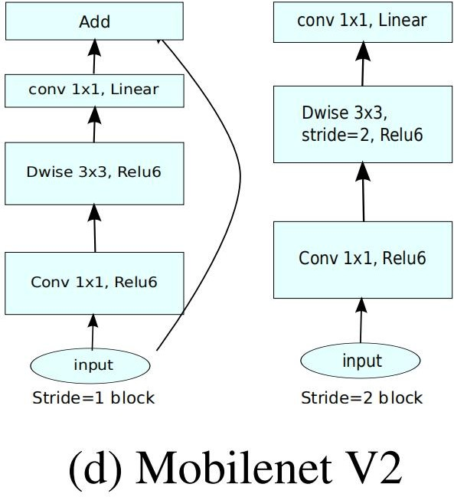
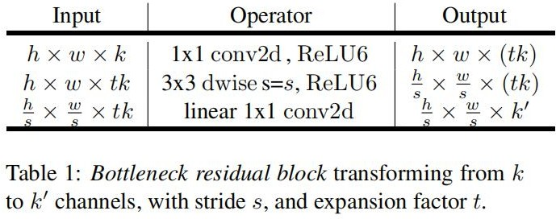
MobileNet详解
当stride=1且输入特征矩阵与输出特征 矩阵shape相同时才有shortcut连接

Slide 12
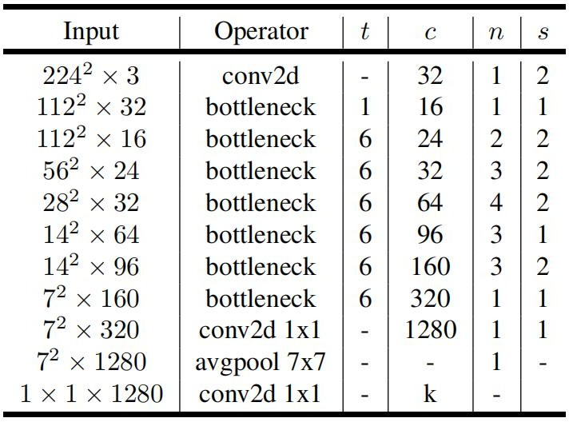
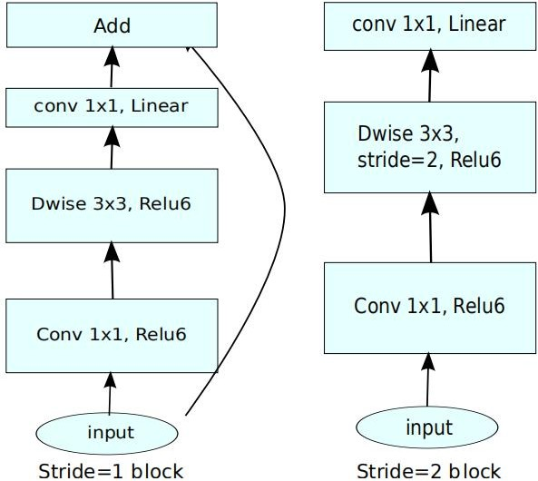
MobileNet详解
t是扩展因子
c是输出特征矩阵深度channel
n是bottleneck的重复次数
s是步距（针对第一层，其他为1）

Slide 13
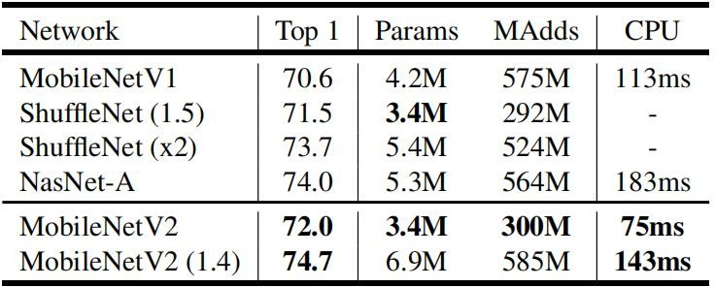
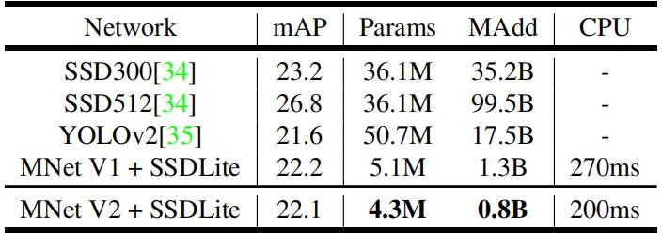
MobileNet详解
Classification
Object Detection

